Slide 1

OUTILS DE VEILLES TECHNOLOGIQUES

Slide 2
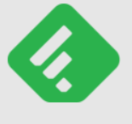
QU’EST CE QUE FEEDLY ?
Feedly est un lecteur de flux RSS : il te permet de suivre automatiquement des blogs, sites spécialisés, newsletters, chaînes YouTube, GitHub releases, etc., dans une seule interface organisée par thèmes
FEEDLY
LES AVANTAGES DE FEEDLY ?
Centralisation tous tes contenus (blogs, actu, GitHub, newsletters) en un seul endroit.
Organisation par dossiers (ex. : Frontend, Backend, React, Node.js, IA, etc.)
Recherches intelligentes, possibilité de suivre des mots-clés (React 19, Web3, Tailwind...) même sans source précise

Slide 3
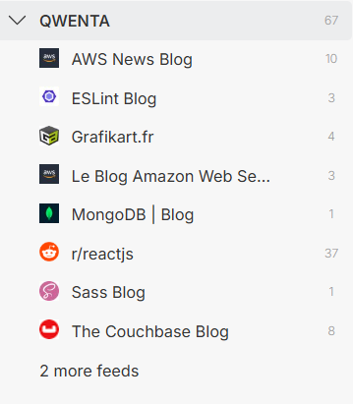
STACK MENU MAKER BY QWENTA
J’ai organisé la veille pour ce projet dans un dossier nommé Qwenta Menu Maker.
Les supports que j’ai utilisés sont :
FEDDLY
DAILY.DEV
YOUTUBE
REDDIT

Slide 4
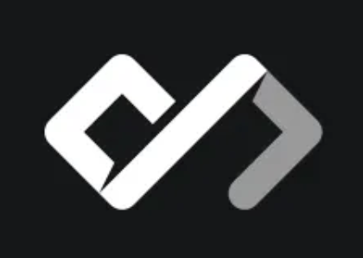
QU’EST CE QUE DAILY.DEV ?
Daily.dev est une extension de navigateur (Chrome, Firefox, Edge, Brave) qui affiche un fil d’actualité tech & dev personnalisé, alimenté par plus de 500 sources (Dev.to, Medium, Smashing Mag, Hacker News, etc.).
DAILY.DEV
LES AVANTAGES DE DAILY.DEV ?
Centralise les meilleurs articles du jour (frontend, backend, devops, etc.). Classement basé sur la popularité + personnalisation par préférences. filtrage par thèmes : JavaScript, React, MongoDB, Node.js, Git, Testing, etc. Dashboard personnalisable façon Trello. Système de bookmarks et de lecture différée. Interagir, liker, commenter, partager, ou suivre d' autres devs. L’installer dans ton navigateur comme page d’accueil

Slide 5
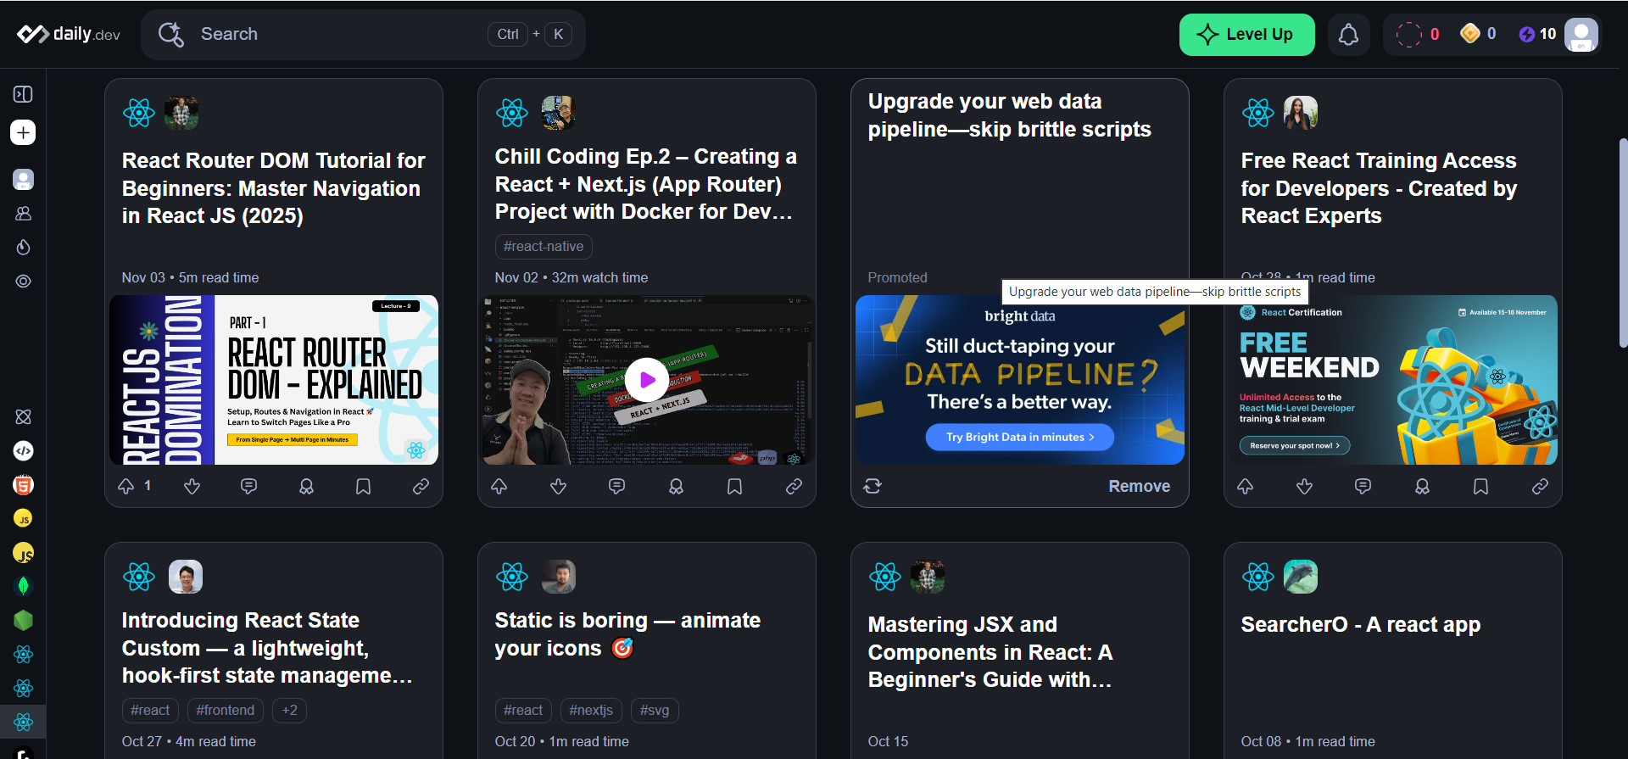
REACT

Slide 6
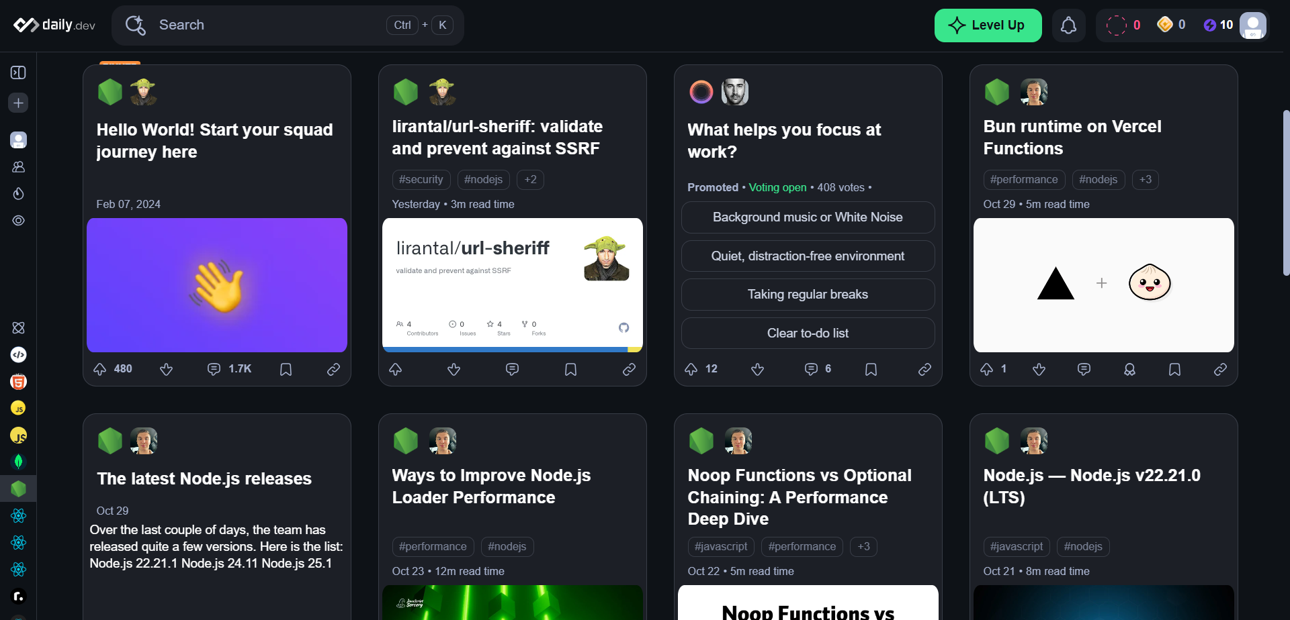
NODE.JS

Slide 7
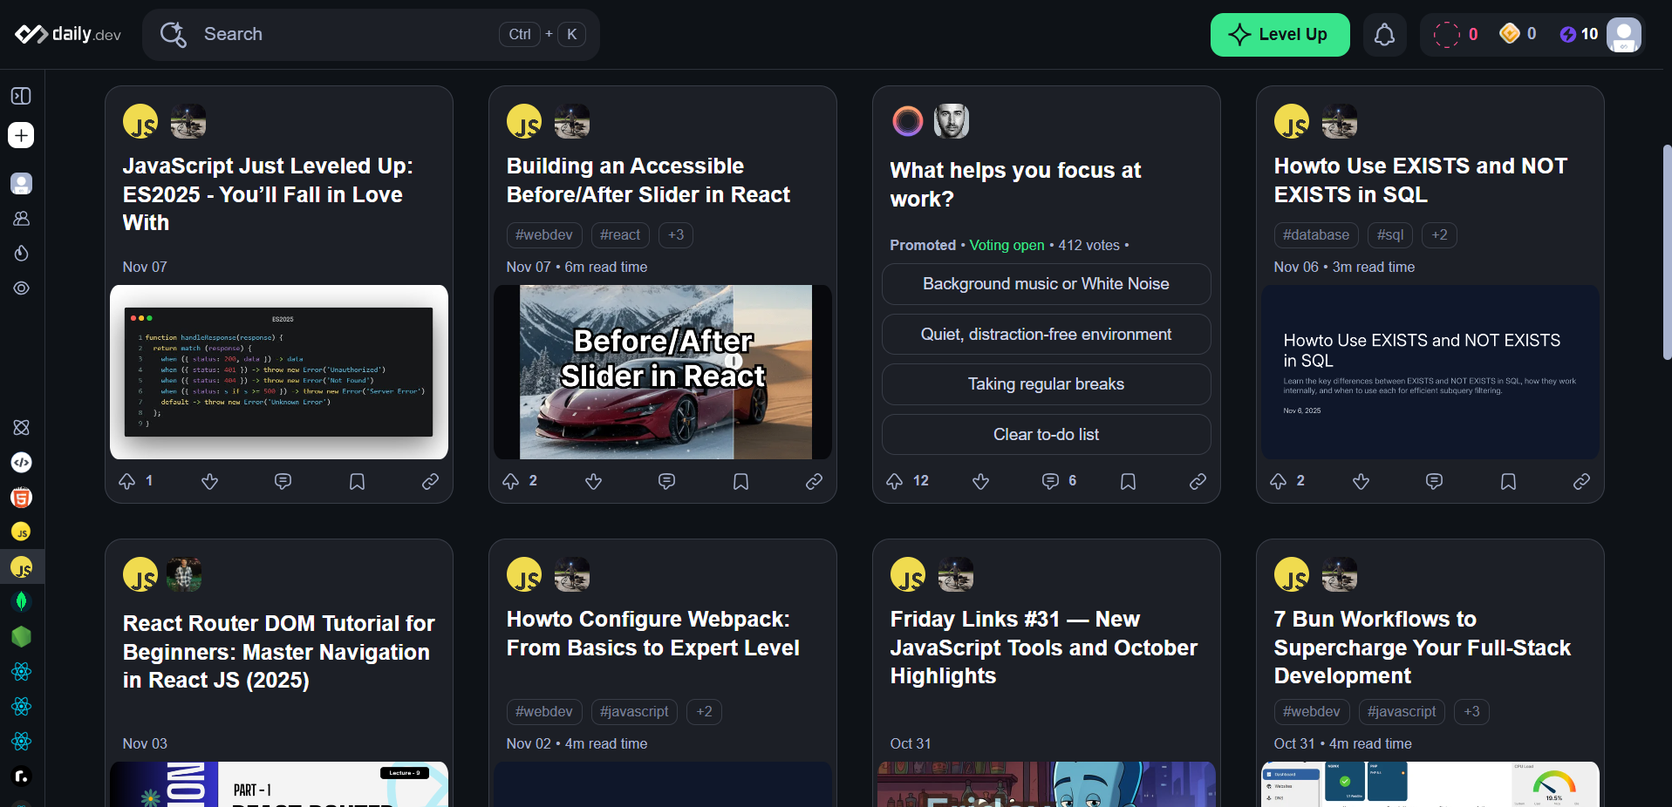
JAVASCRIPT

Slide 8
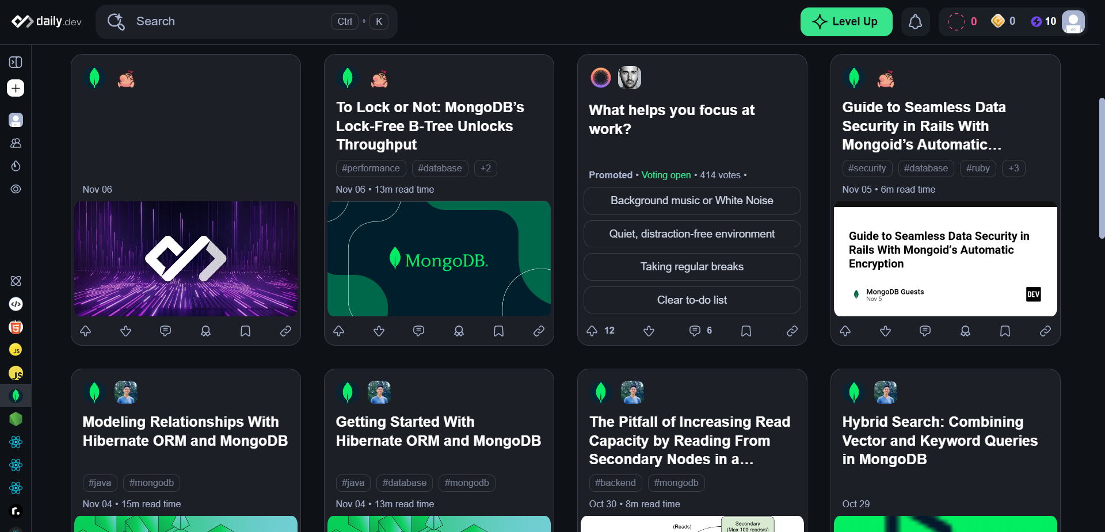
MONGODB

Slide 9
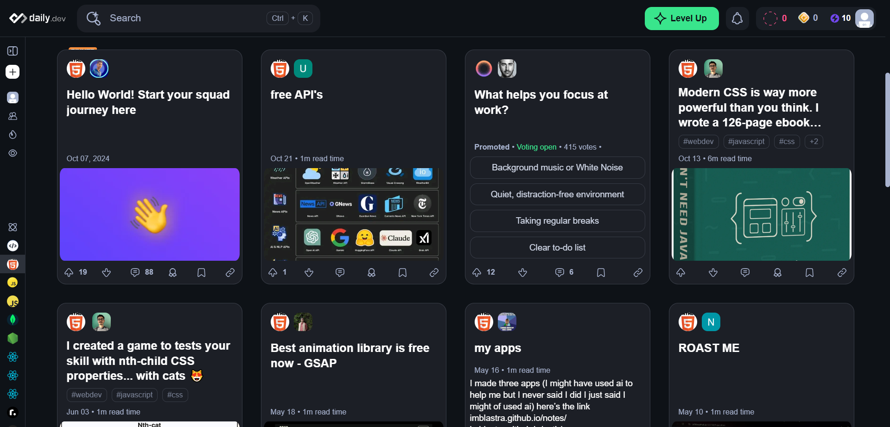
HTML

Slide 10
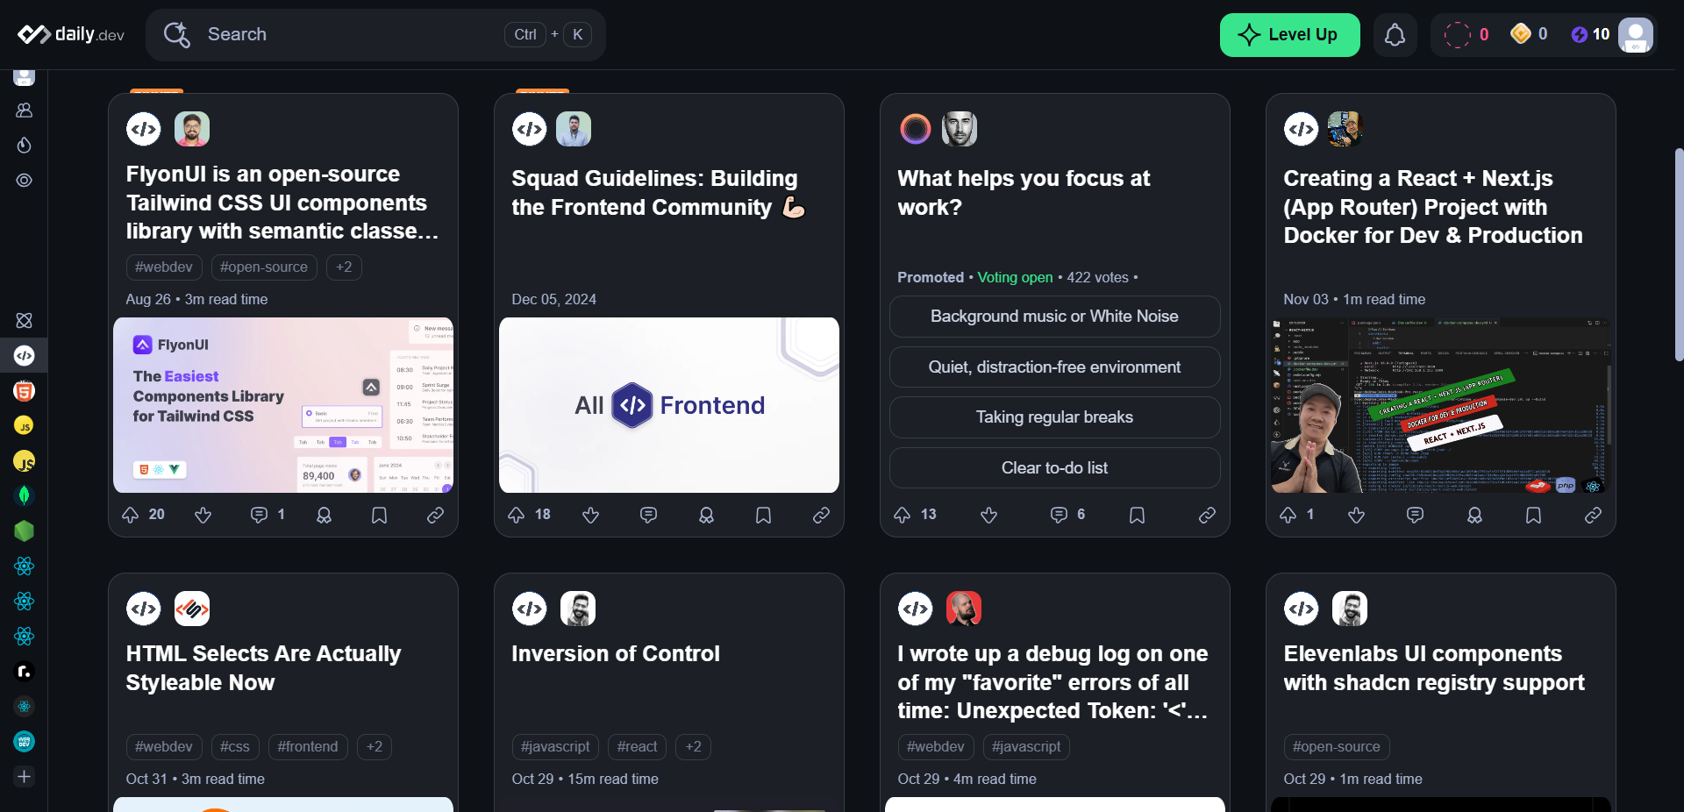
TECH FRONTEND

Slide 11
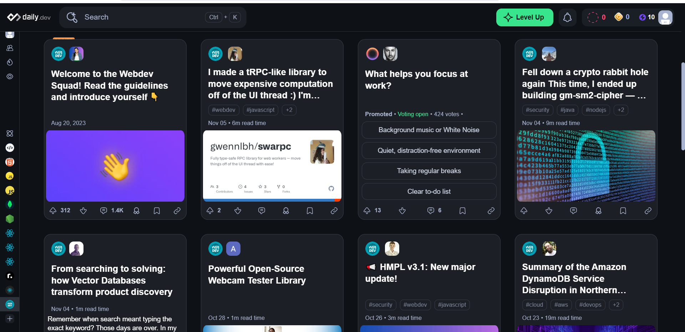
ALL TECH

